Slide 1
L’ APOSTOLO PAOLO E LA SUA TESTIMONIANZA DI FEDE

Slide 2
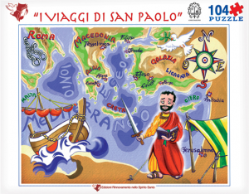
PAOLO: L’APOSTOLO DELLE GENTI
I VIAGGI DI PAOLO.

Slide 3
SULLA VIA DI DAMASCO
L’Apostolo Paolo è una figura molto importante per la diffusione del Cristianesimo. Egli, infatti, era un cittadino romano, figlio di Ebrei, accanito oppositore dei Cristiani, ma si convertì e venne chiamato “Apostolo delle genti” per la sua vivace e proficua azione missionaria.
Saulo si pentì, credette in Gesù Cristo e fu battezzato. Cambiò il suo nome in Paolo, che significa “piccolo davanti a Dio”, ricevette il dono dello Spirito Santo, studiò e mise in pratica i principi del Vangelo. Fece quattro lunghi viaggi per evangelizzare nuove terre e fondò molte comunità cristiane con le quali cercò di rimanere in contatto attraverso delle lettere. Paolo non ebbe paura di affrontare le avversità e nemmeno il martirio: fu imprigionato a Roma nel 64 d.C. e morì decapitato, per ordine dell’Imperatore Nerone, nel 67 d.C.
CONVERSIONE DI SAN PAOLO.

Slide 5
ATTIVITA’:
LEGGERE E COMPLETARE LE PAGINE 14 e 15 del libro di testo :» DA SAULO A PAOLO ». Ricopia sul quaderno le parole di Paolo nell’INNO ALL’ AMORE dell’ ultima slide e poi spiegane il significato.

